Slide 1
Международное гуманитарное право

Slide 2
Всеобщая декларация прав человека
Конвенция о правах ребёнка
Международный пакт о гражданских
и политических правах
Международный пакт об экономических,
социальных и культурных правах

Slide 3
Права человека нуждаются в международной защите

Slide 12
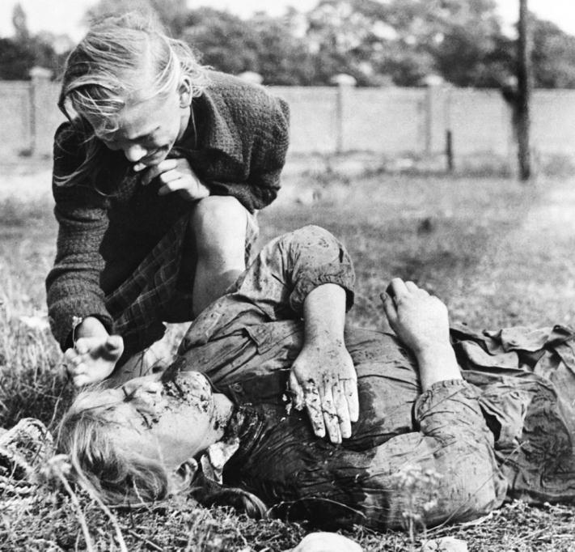

Slide 13
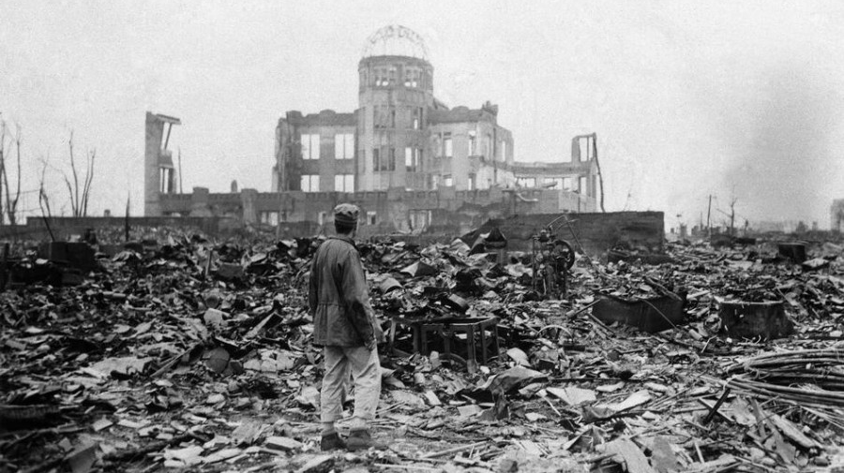
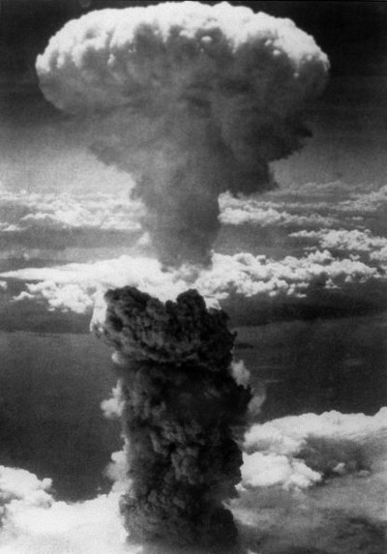

Slide 14
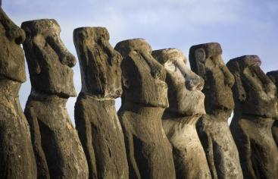
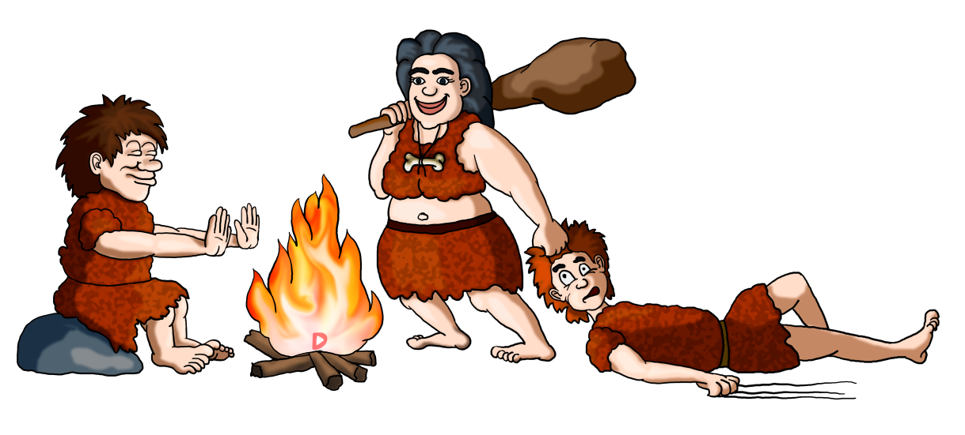
В первобытные времена пленников либо убивали,
либо они становились членами общины.

Slide 17
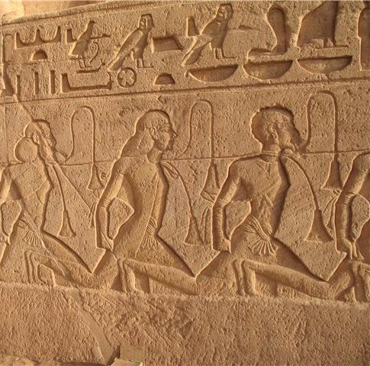
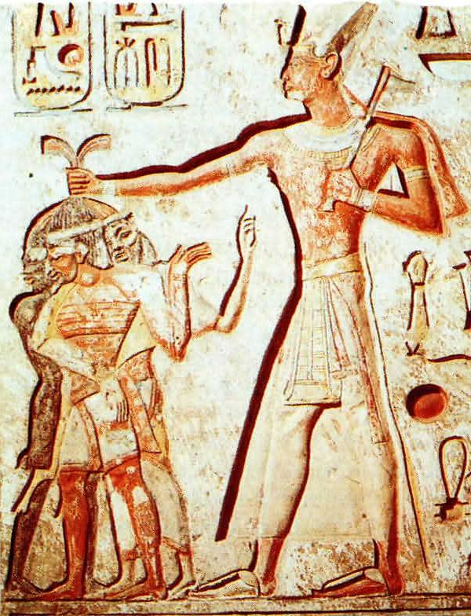
«Живые убитые»

Slide 19
Битва при Пуатье, 1356 г.

Slide 20
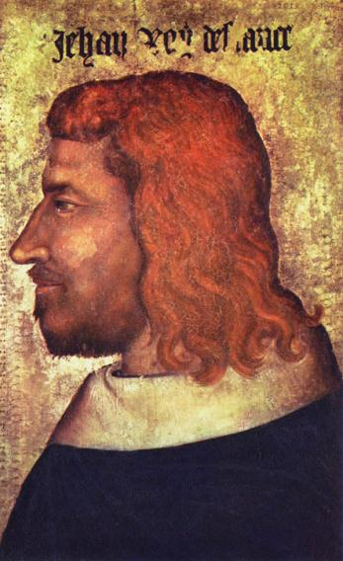
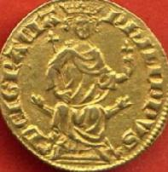
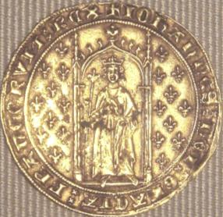
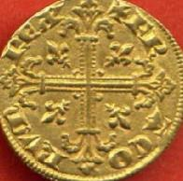
Иоанн II Добрый

Slide 21
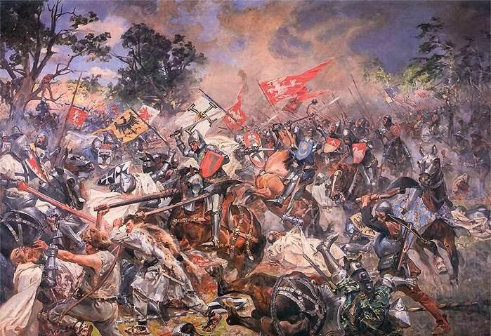
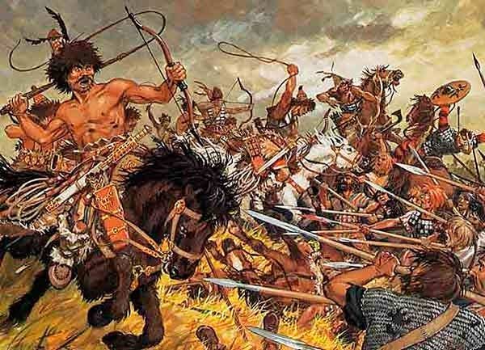
Битва под Клецком, 1506 г.

Slide 23
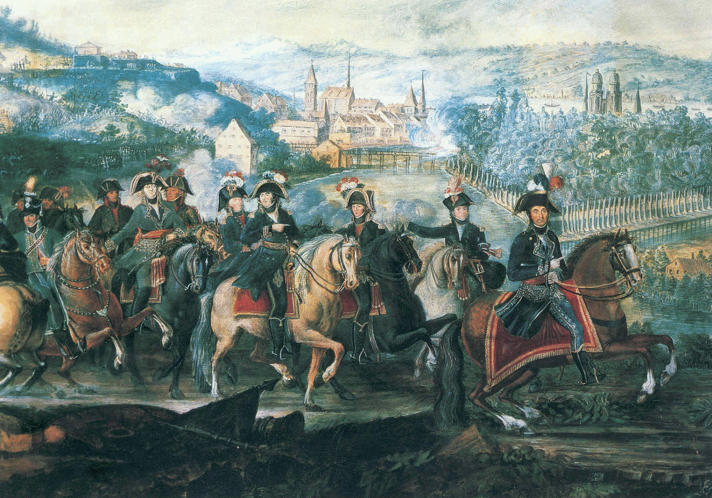
Битва при Цюрихе, 1799 г.

Slide 24
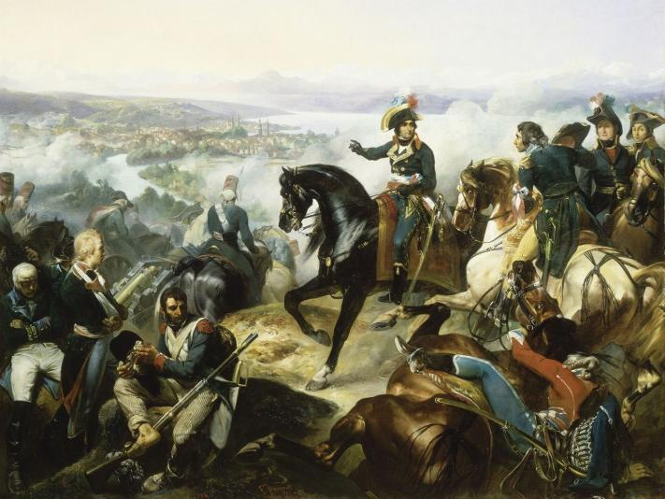

Slide 25
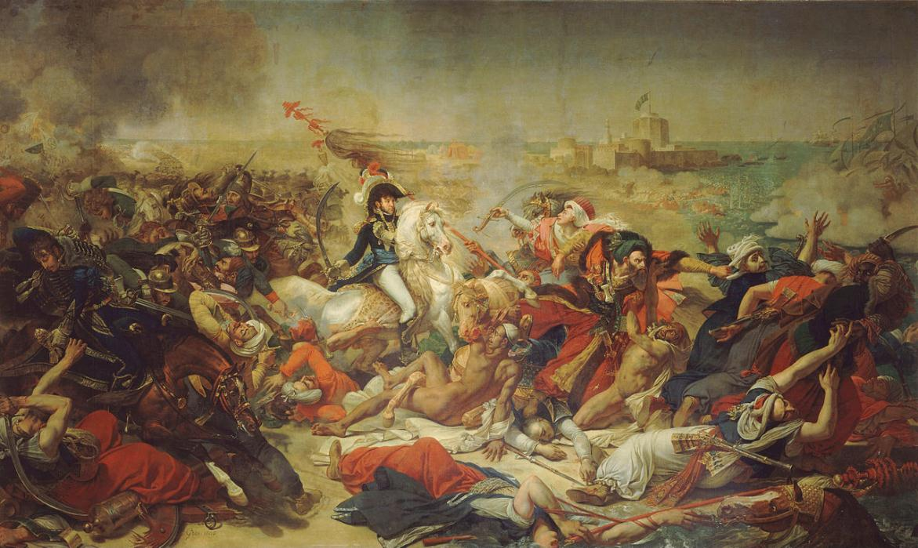
Взятие Яффы, 1799 г.

Slide 26
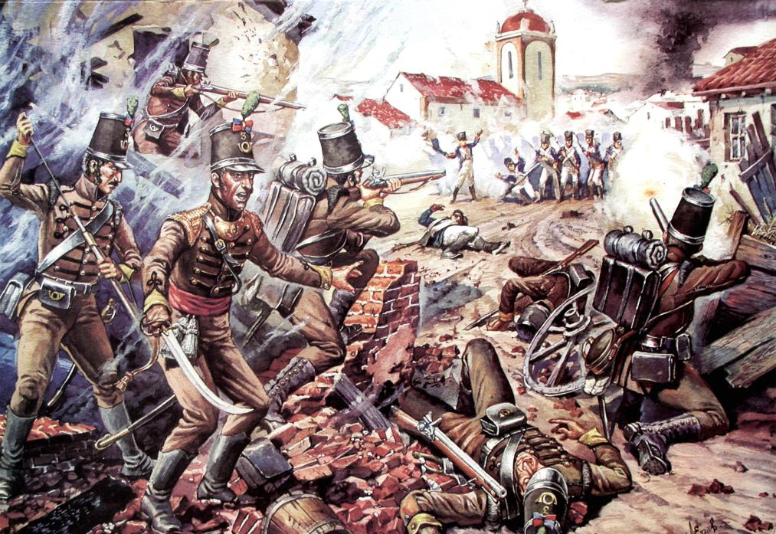
Сражение французов и португальских ополченцев

Slide 29
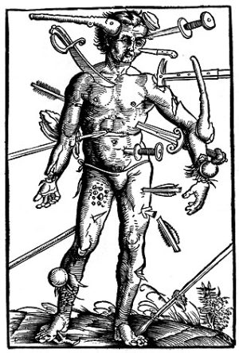
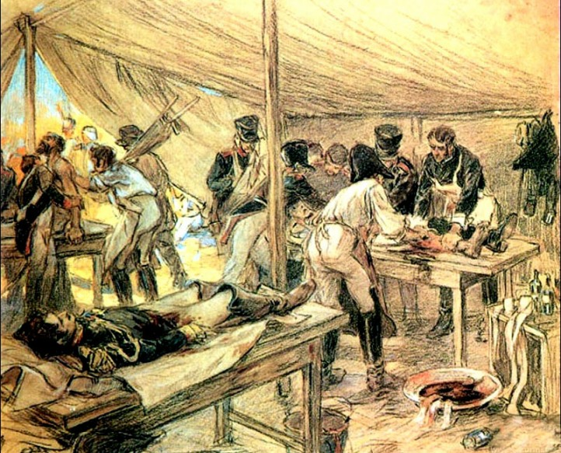
Ганс фон Герсдорф. Полевое руководство по обработке ран
Санитарная палатка во время
Бородинского сражения

Slide 30
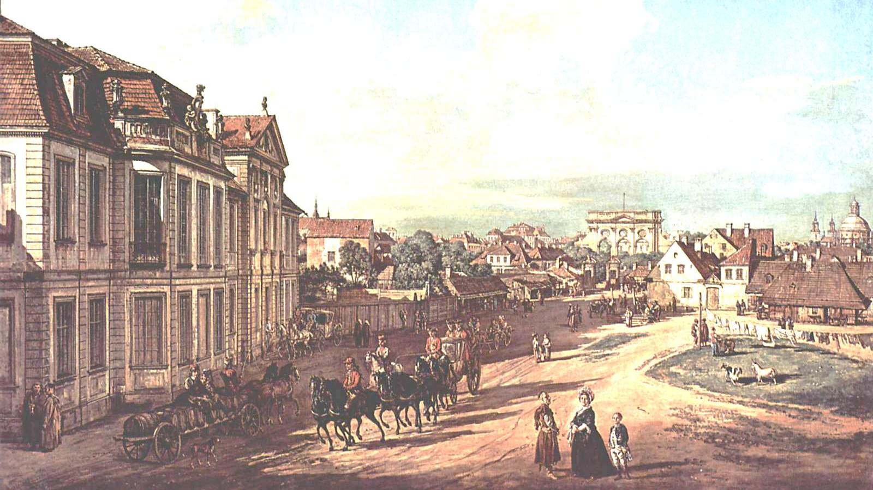
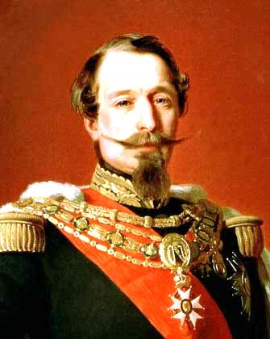
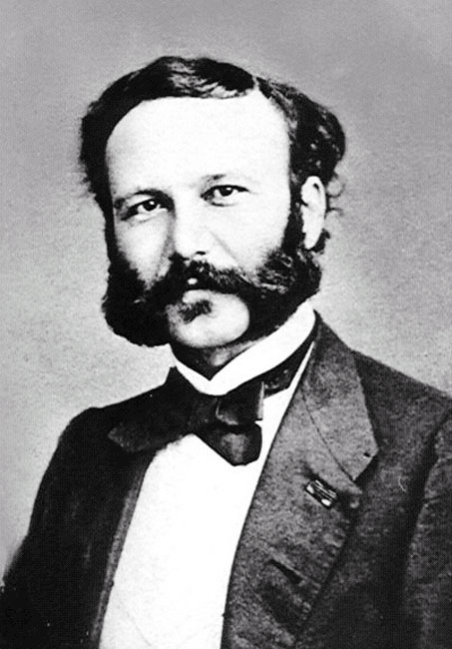
Наполеон III
Анри Дюнан

Slide 31
Битва под Сольферино, 1859 г.

Slide 32
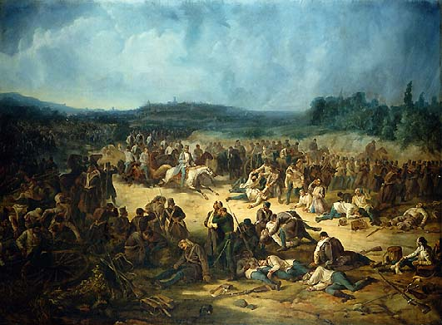

Slide 33
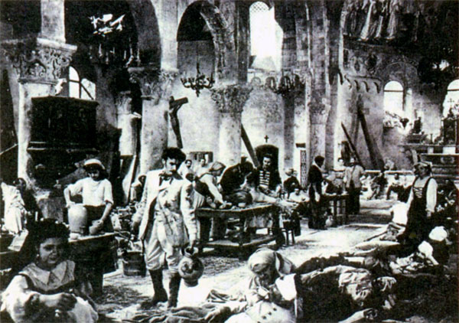

Slide 35
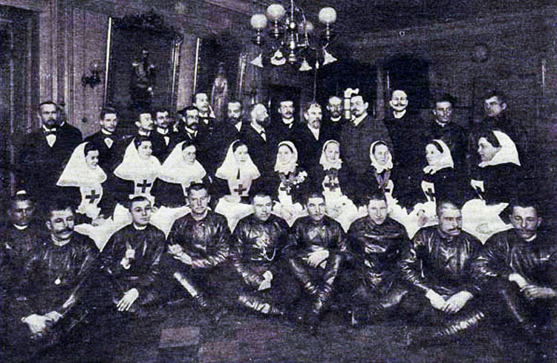
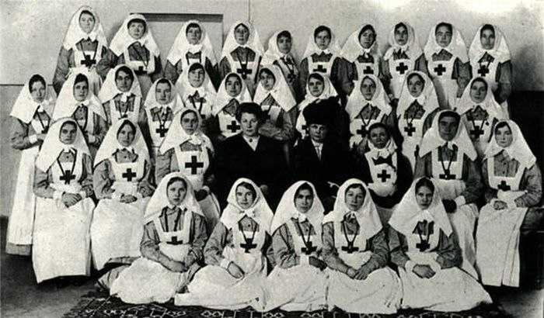

Slide 37
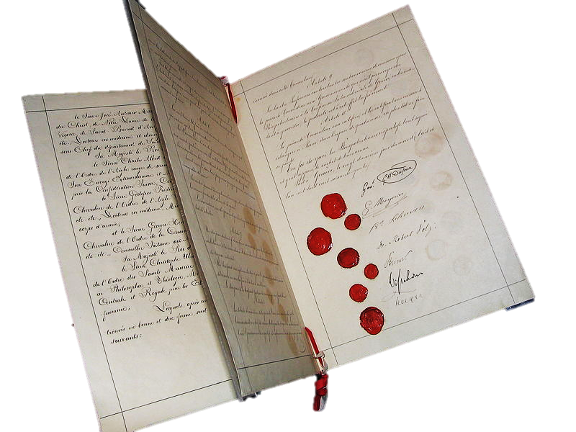
Международный «Комитет Красного Креста»
Женевская конвенция «Об улучшении участи больных и раненых воюющих армий на
поле боя», 1864 г.

Slide 38
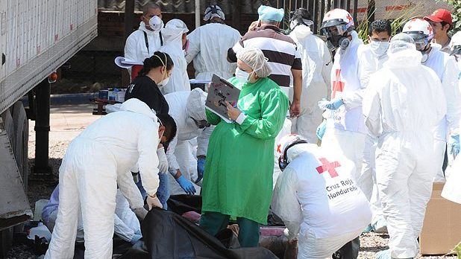
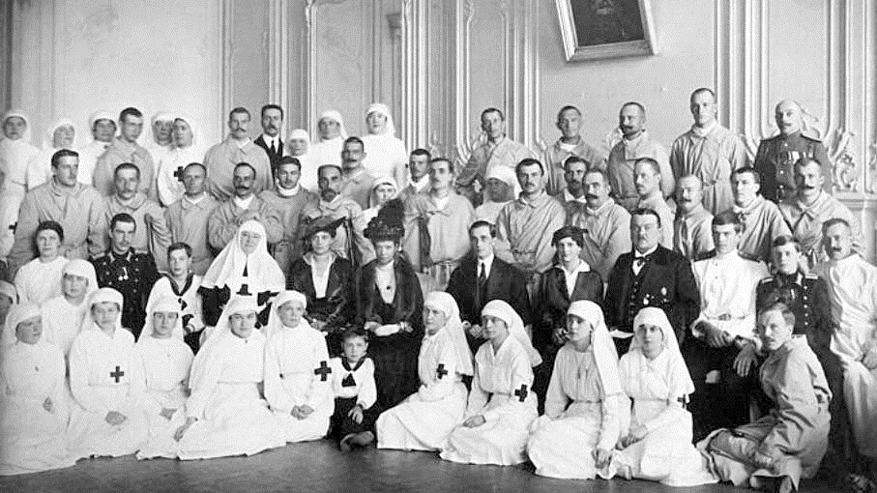
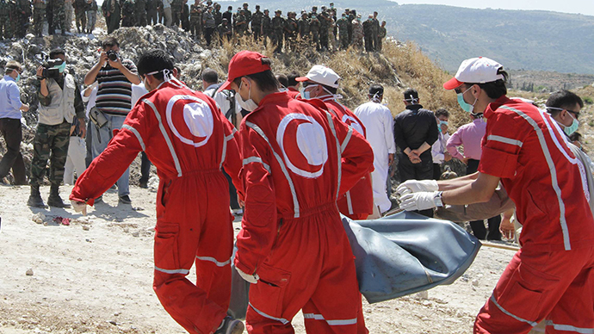
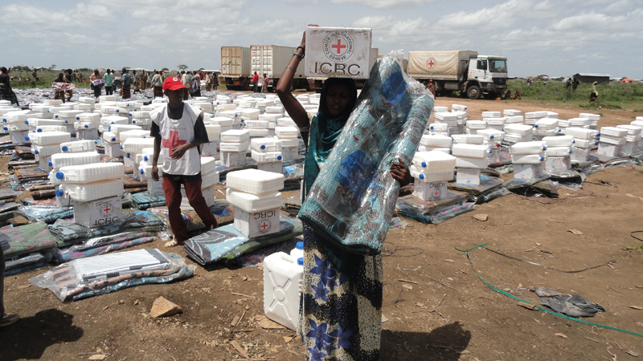

Slide 39
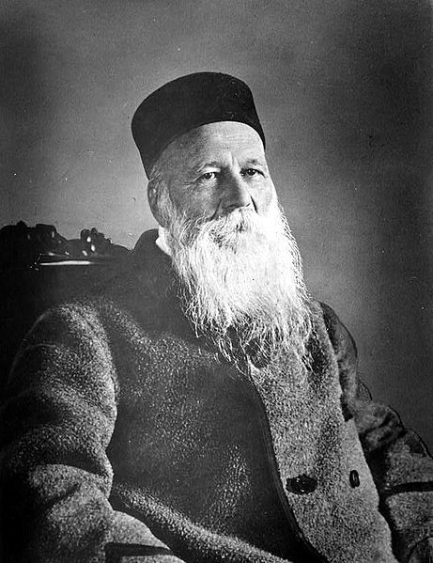
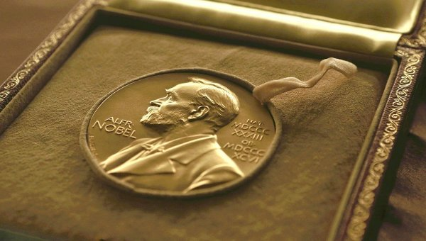
В 1901 г. Анри Дюнан стал
первым лауреатом
Нобелевской премии мира.

Slide 40
1929 г. – Женевская конвенция об
обращении с военнопленными

Slide 41
1907 г. – Гаагская конвенция о законах
и обычаях сухопутной войны

Slide 44
Отравление газами

Slide 45
Разрушенный в 1945 г. Дрезден

Slide 46
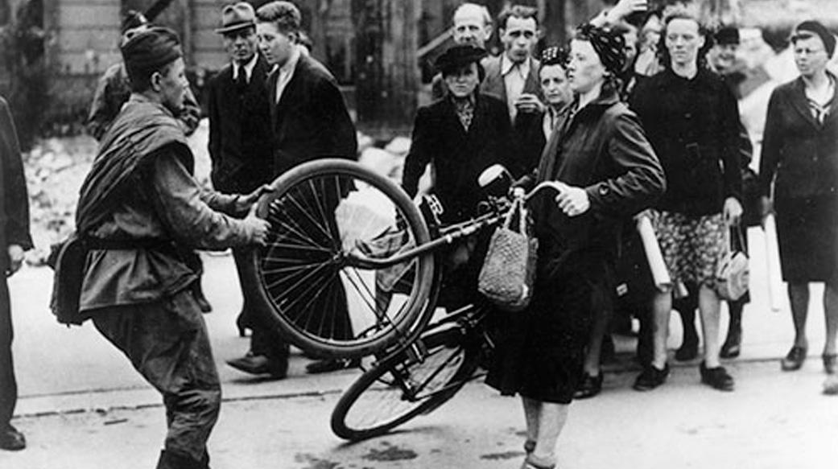
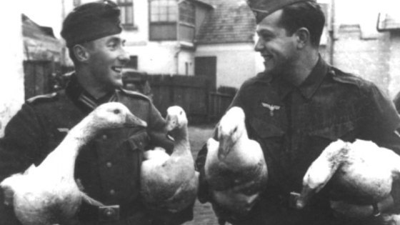
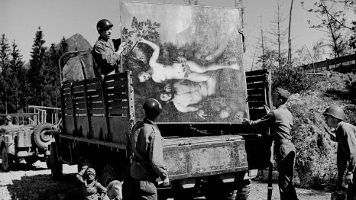
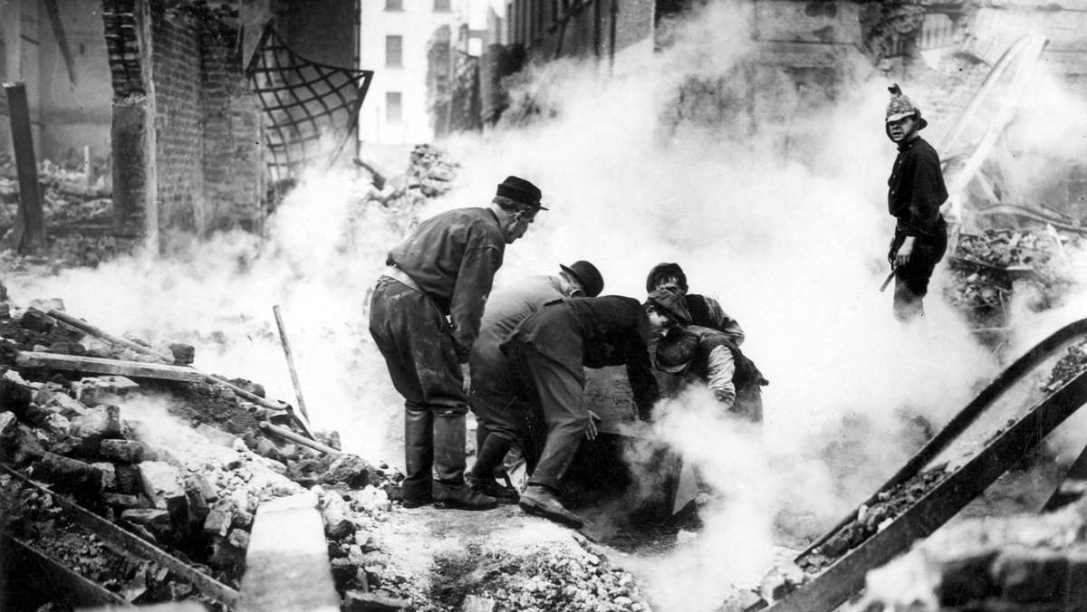

Slide 47
О законах и обычаях сухопутной войны
О мирном решении международных столкновений
О правах и обязанностях нейтральных держав
О применении к морской войне начал Женевской
конвенции

Slide 53
1949 г. – Дипломатическая конференция в Женеве

Slide 54
Женевские конвенции
Требуют различать комбатантов (участников военных
действий) и некомбатантов (гражданское население).
Запрещают нападения на мирных жителей.
Признают за жителями оккупированных территорий и
военнопленными право на жизнь и уважение достоинства.
Требуют оказывать медицинскую помощь больным и
раненым всех участвующих в конфликте сторон.
Объявляют неприкосновенными объекты Комитета
Красного Креста и Красного Полумесяца.

Slide 55
Женевские конвенции
Запрещают к применению некоторые виды оружия и
боеприпасов, в том числе:
пули «дум – дум»;
кассетные боеприпасы;
химическое оружие;
биологическое оружие.
Устанавливают личную и командную ответственность
за военные преступления и преступления против
человечности.

